Slide 1
मैपिनर सॉफ्टवेयर का उपयोग कर वृक्षारोपण के नक्‍शे बनाना
मध्‍य प्रदेश वन विभाग - सूचना प्रौद्योगिकी शाखा
सतपुडा भवन, भोपाल

Slide 2
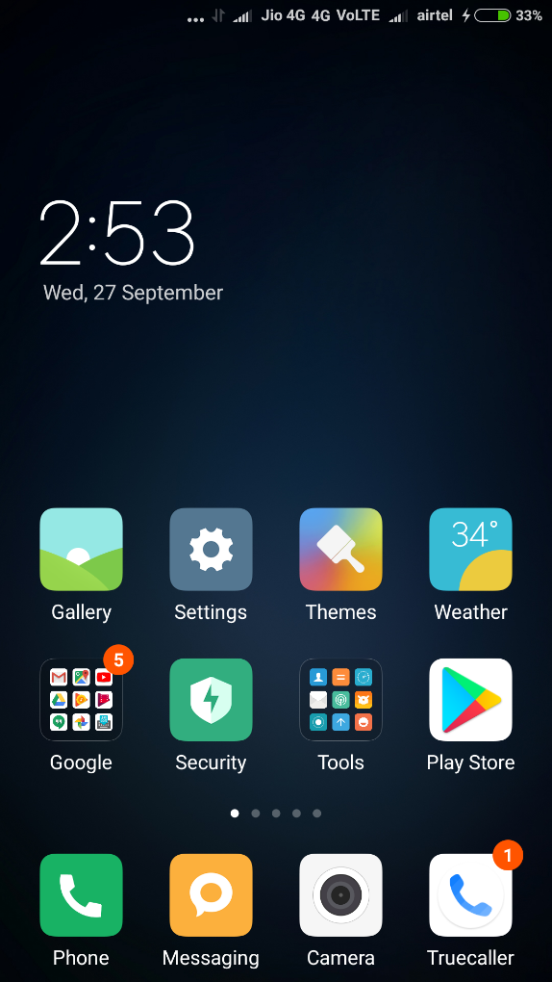
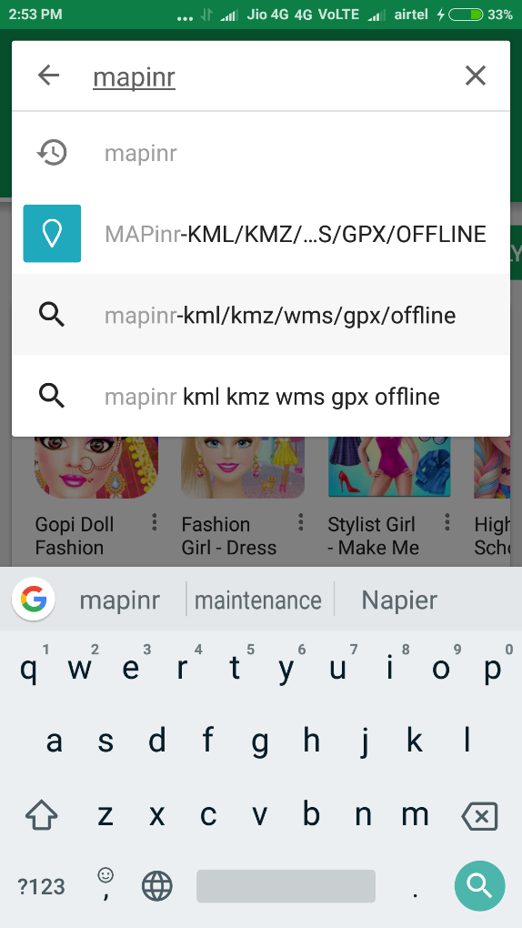
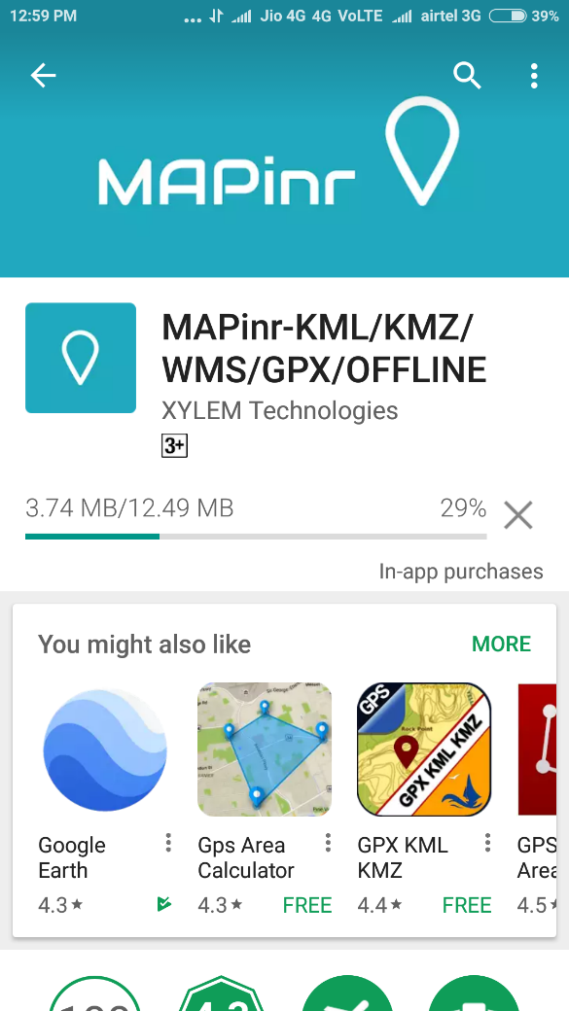
मोबाईल के प्‍ले स्‍टोर को खोलें तथा नीचे दिये गये निर्देशो का अनुसरण करें
एंड्राइड मोबाईल की सहायता से सर्वेक्षण
टैप करें
इंस्‍टॉलेशन पूर्ण होने की प्रतीक्षा करें
सर्च बाक्‍स में की-बोर्ड की सहायता से टाईप करें MAPinr टाईप कर टैप करें
टैप करें

Slide 3
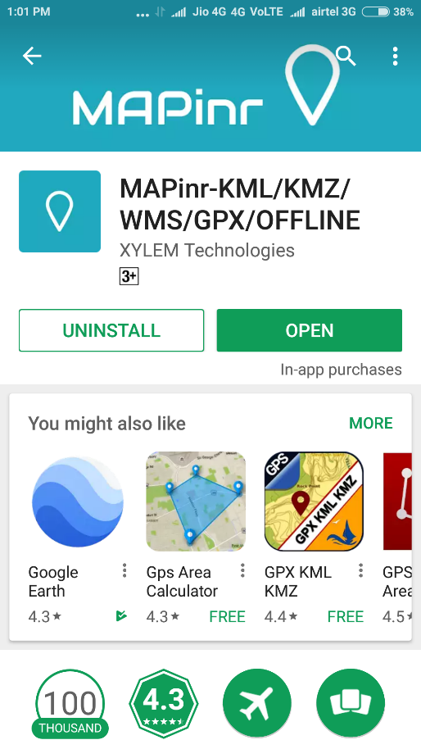
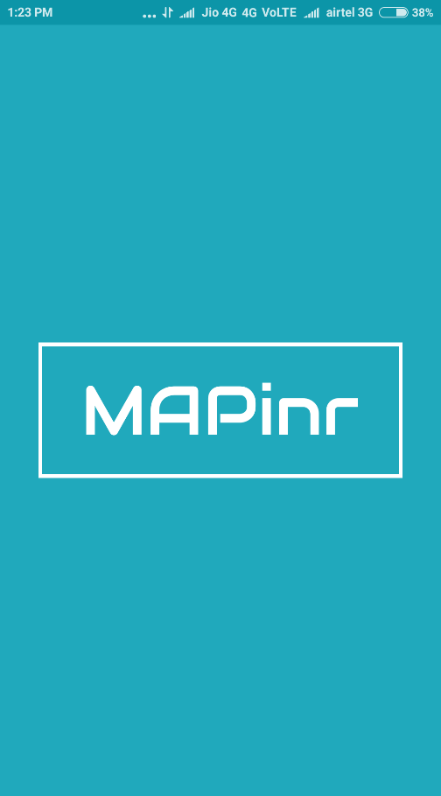
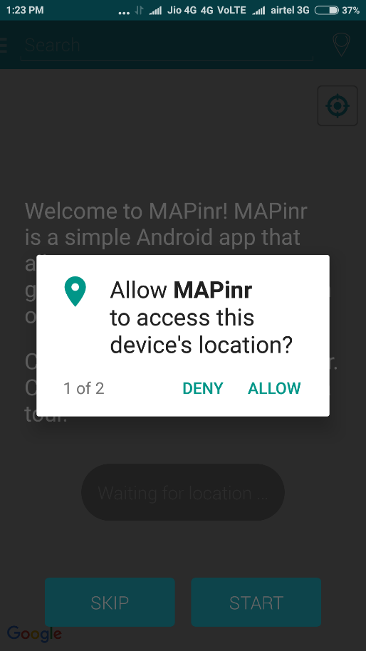
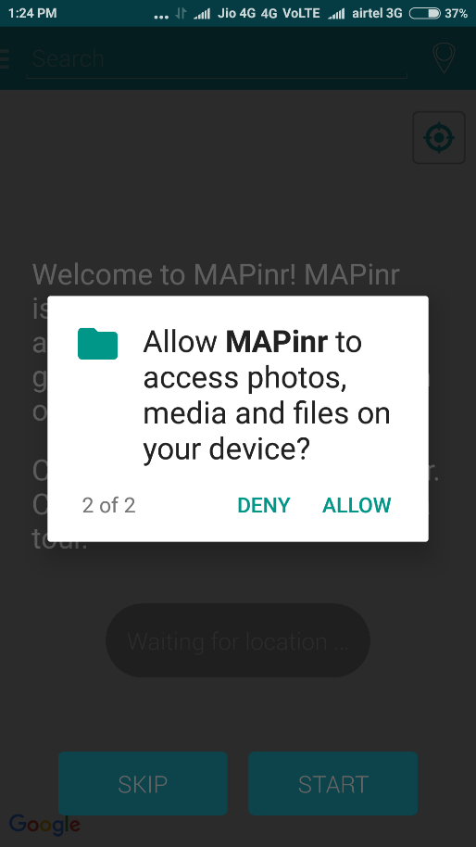
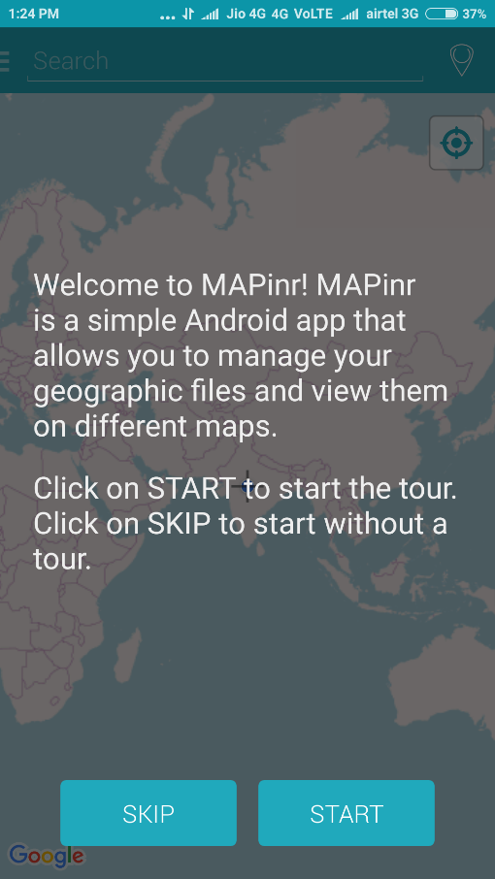
(चित्र-1) (चित्र-2) (चित्र-3) (चित्र-4) (चित्र-5)
इंस्‍टॉलेशन पूर्ण हो जाने पर निम्‍न प्रकार से स्‍क्रीन प्रदर्शित होगी
(चित्र-1) सॉफ्टवेयर को ओपन करें, (चित्र-2, चित्र-3, चित्र-4) सॉफ्टवेयर खुलने के साथ ही पूछे गये निर्देश को अलाउ करना है । (चित्र-1) में सॉफ्टवेयर के उपयोग हेतु टूर प्रदर्शित होता है, जो हमें उपयोग संबंधित जानकारी प्रदान करता है, यदि टूर देखना है तब हम स्‍टार्ट पर टैप करेंगे अन्‍यथा सॉफ्टवेयर को प्रयोग हेतु स्‍कीप करेंगे ।

Slide 4
मैदानी सर्वेक्षण की प्रक्रिया
फील्‍ड से डाटा एकत्र करने की प्रक्रिया को तीन चरणों में संपादित किया जाता है -
1 - सॉफ्टवेयर इंस्‍टॉलेशन :-
डाटा कलेक्‍शन के लिये उपयोग किये जाने वाले सॉफ्टवेयर का इंस्‍टॉलेशन
2 - डाटा लॉगिंग :-
मैदान पर उपलब्‍ध भौगोलिक संरचना को मोबाईल की सहायता से मैपिंग ।
3 - डाटा ट्रांसफर :-
एकत्र किये गये मैदानी डाटा को मोबाईल से किसी अन्‍य माध्‍यम पर ट्रांसफर करना ।
जैसे - जीमेल अकाउंट पर ट्रांसफर करना ।

Slide 5
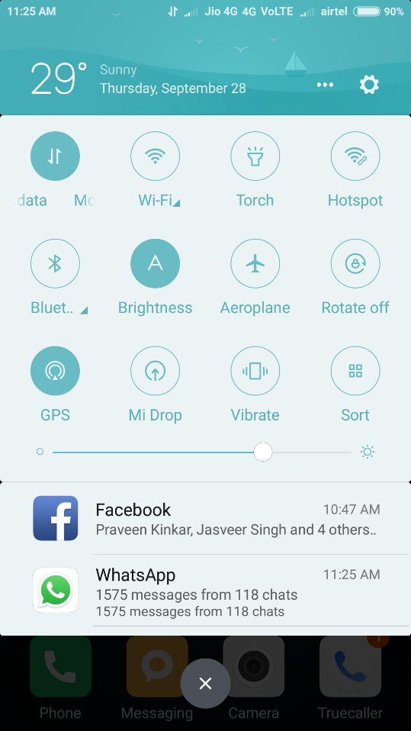
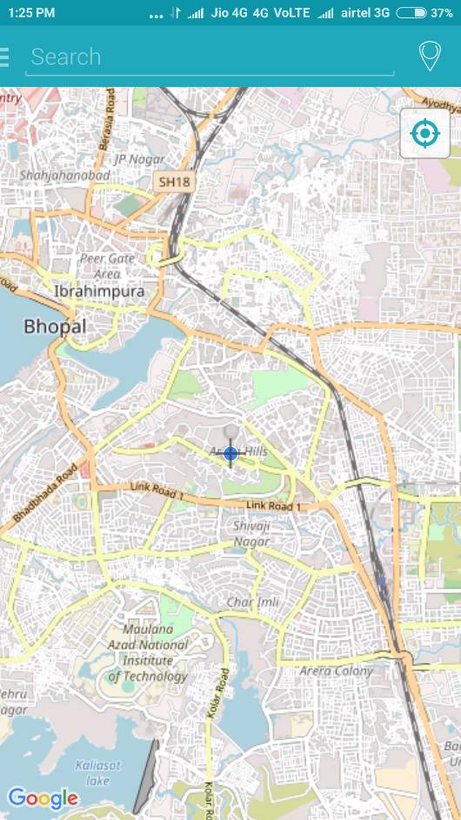
मैप पर वर्तमान में आपकी लोकेशन
मैप पर वर्तमान में आपकी लोकेशन को जानने के लिये (चित्र-1) पर टैप करें । (चित्र-2) आपकी वर्तमान लोकेशन प्रदर्शित करता है । यदि इसके उपरांत भी जीपीएस चालू नहीं होता है तब अपने मोबाईल की सेटिंग में जाकर जीपीएस/लोकेशन को टैप कर चालू करें
(चित्र-1)
इनेबल करें
(चित्र-2)
(चित्र-2)

Slide 6

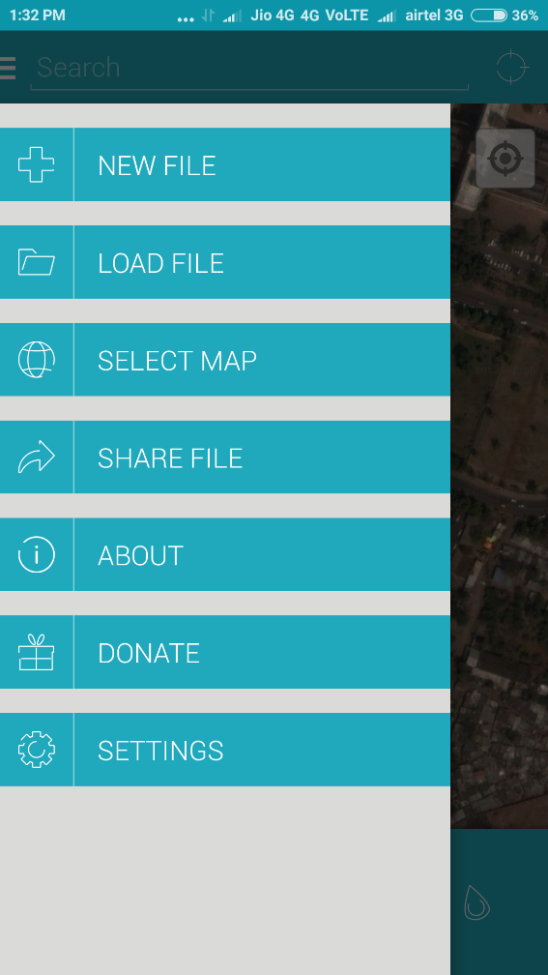
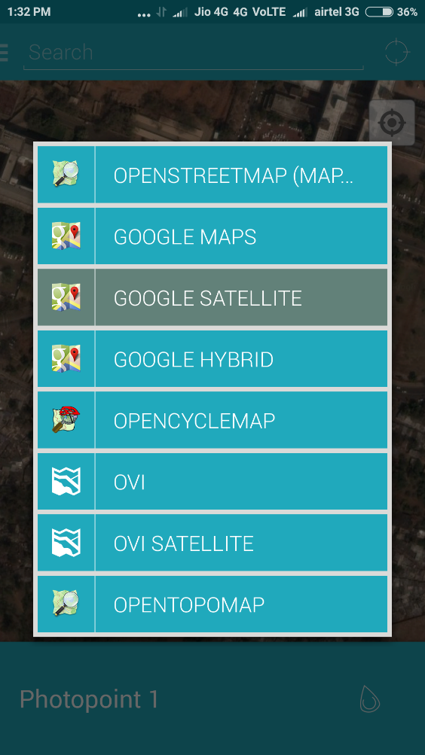
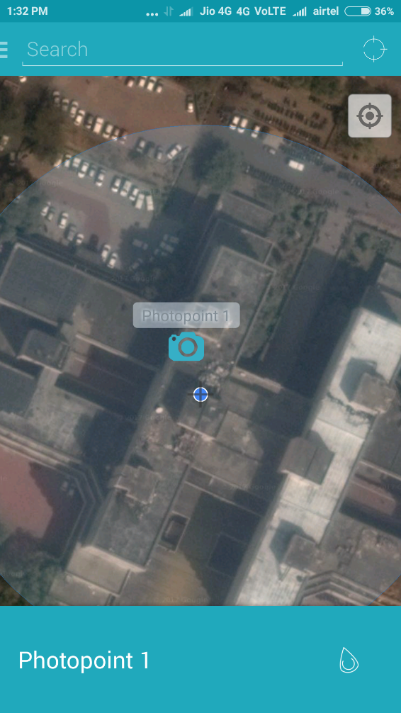
नक्‍शे का बेकग्राउंड को बदलना
(चित्र-1) (चित्र-2) (चित्र-3) (चित्र-4)
(चित्र-1) में प्रदर्शित चिह्न पर टैप कर स्‍क्रीन को बाई से दाई की ओर स्‍लाईड करने पर (चित्र-2) प्रदर्शित होती है, जिसमें आपको सीलेक्‍ट मेप को टैप करना है, (चित्र-3) में प्रदर्शित विकल्‍प का चयन करने पर स्‍क्रीन में नक्‍शे का बेकग्राउंड बदल जायेगा, (चित्र-4) देखें ।

Slide 7
पाइंट, लाईन एवं पॉलीगान फीचर को सॉफ्टवेयर की सहायता से मेपिंग करना
पाइंट फीचर -:
निम्‍न फीचर का उपयोग कर स्थान की लोकेशन को ज्ञात किया जाता है ।
उदाहरणत: जैसे - बिल्डिग, बैरियर, मुनारा, पेड इत्‍यादि ।
लाईन फीचर :-
एक स्‍थान से दूसरे स्‍थान तक की दूरी को ज्ञात करने हेतु लाईन फीचर का उपयोग किया जाता है ।
उदाहरणत: जैसे - फॉरेस्‍ट रोड, कन्‍टूर ट्रेंच ।
पॉलीगान फीचर :-
किसी स्‍थान के एरिया एवं पैरामीटर को ज्ञात करने हेतु पॉलीगान फीचर का उपयोग किया जाता है ।
उदाहरणत: जैसे - प्‍लांटेशन, वनखंड, कक्ष इत्‍यादि ।

Slide 8
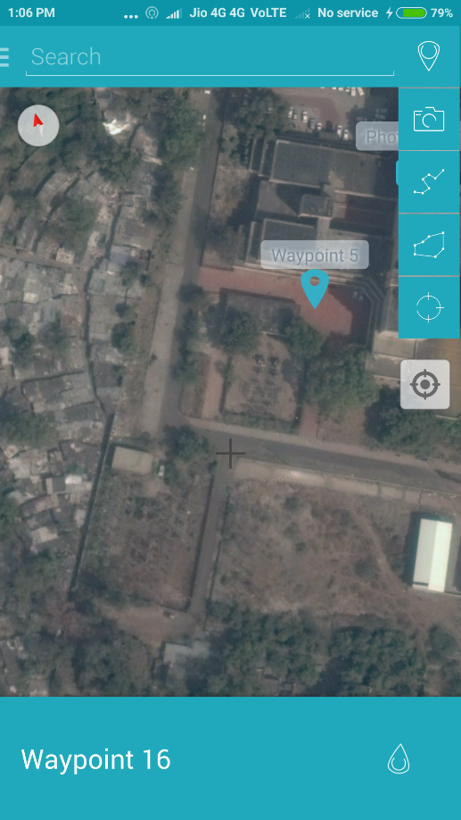
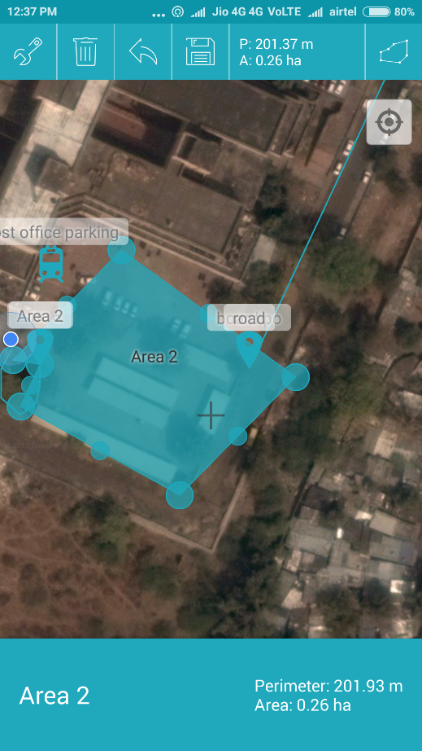
1 - एरिया फीचर लॉग करने की प्रक्रिया
Save
एरिया फिचर
(चित्र-2) स्‍टार्ट लॉगिंग
(चित्र-2)
लाईन फीचर लॉगिंग के समान ही एरिया फीचर लॉगिंग का उपयोग किया जाता है, एरिया फीचर पर टैप कर चलना प्रारंभ करें एवं मोड़ (टर्न) की स्थिति में स्‍क्रीन में प्रदर्शित प्‍लस (+) साईन पर टैप करें (चित्र-2 देखे) में जिस स्‍थान से कार्य प्रारंभ किया था, उस स्‍थान पर पहुंचकर लॉगिंग को सेव करें, (चित्र-2 देखे)

Slide 9
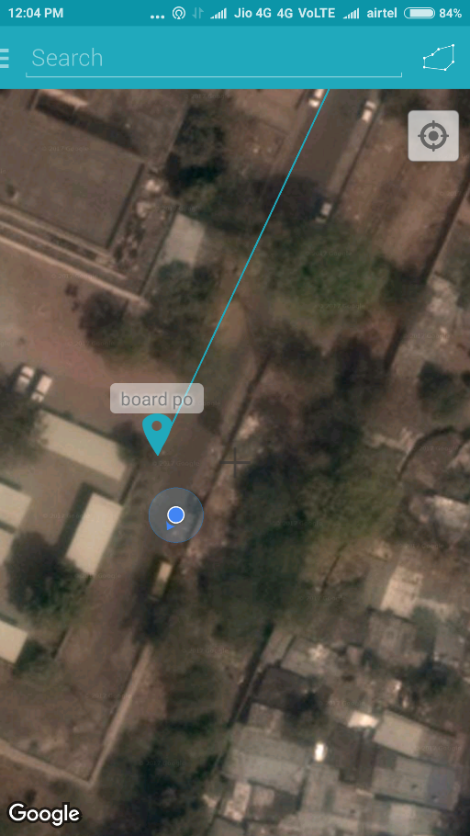
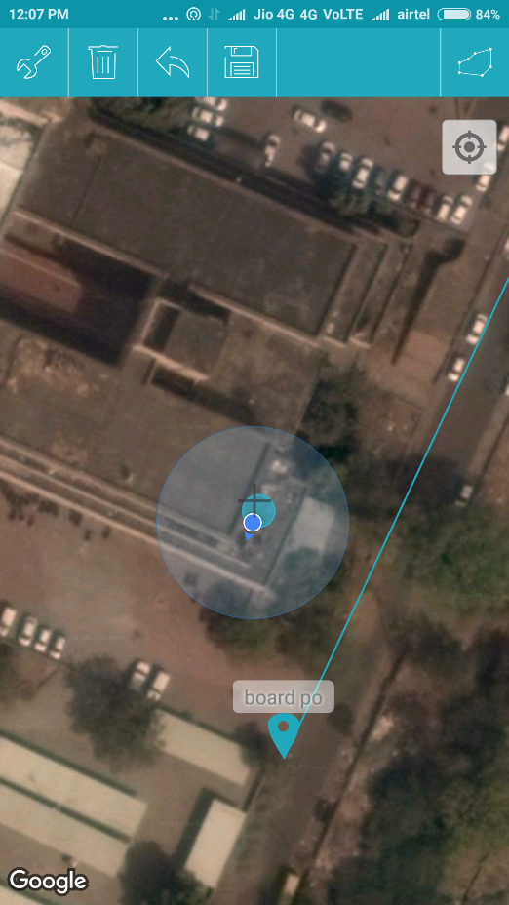
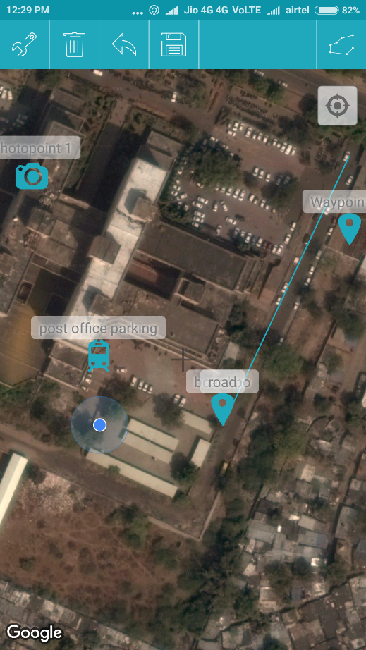
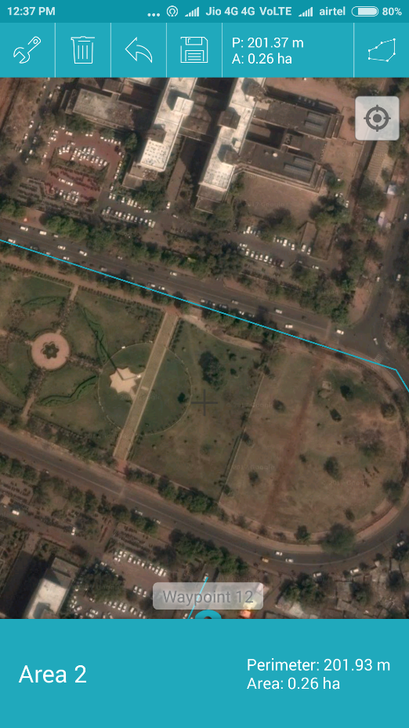
2 - लाईन फीचर लॉग करने की प्रक्रिया
सेव
लाईन
फीचर
(चित्र-1)
लॉगिंग स्‍टार्ट लोकेशन
(चित्र-2)
(चित्र-2)
सेव लॉगिंग लाईन फीचर
अन्‍य स्‍थान रोड
लाईन फीचर लॉगिंग को टैप कर चलना प्रारंभ करें, मोड आने पर स्‍क्रीन में प्रदर्शित प्‍लस (+) साईन पर टैप करें, (चित्र-2 देखे) निश्चित स्‍थान पर पहुंचकर लॉगिंग को सेव करें (चित्र-3 देखे)

Slide 10

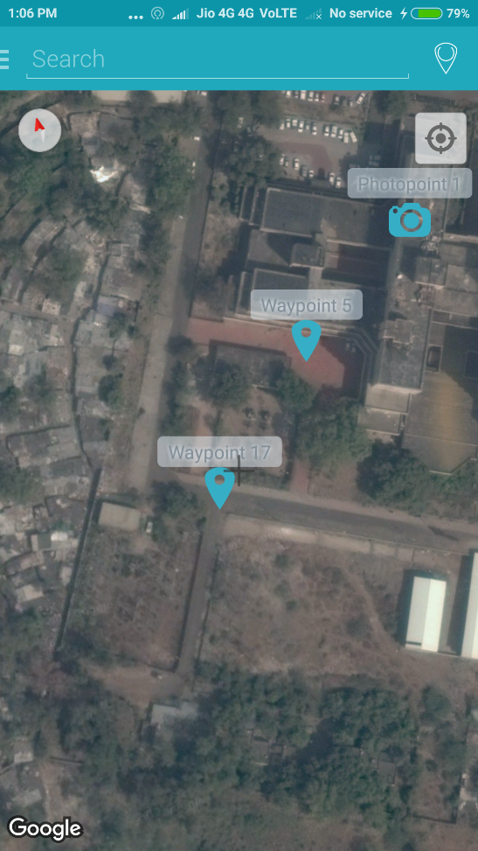
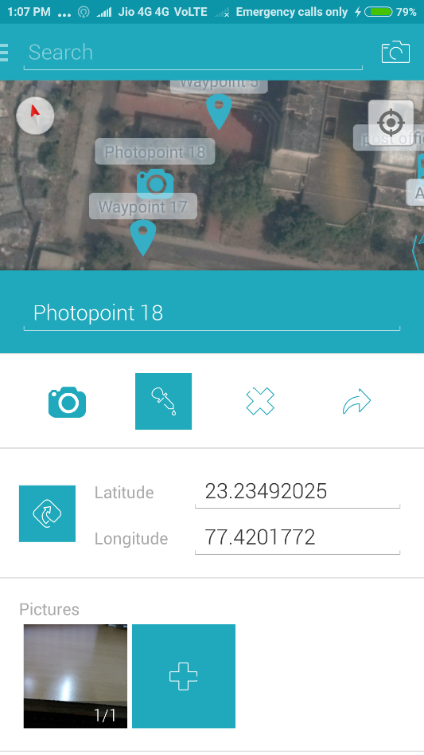
3 - पाइंट फीचर लॉग करने की प्रक्रिया
वेपाइंट
टैप कैमरा
कैमरा
लाईन फीचर
पॉलीगान फीचर
वेपाइंट नाम
समान्‍य रूप से पाइंट की जानकारी वेपाइंट 1 नाम से सेव होती है, जिसे हम की-बोर्ड की सहायता से वेपाइंट का नाम को बदल भी सकते है , अन्‍य लोकेशन की रीडिंग लेने के लिये उक्‍त प्रक्रिया को दोहराए ।
स्‍क्रीन पर प्रदर्शित विंडो पर टैप करने पर निम्‍न विकल्‍प दिखाई देते है, जिनमें से हमें वेपाइंट को टैप करना हैS
वेपाइंट लोकेशन

Slide 11
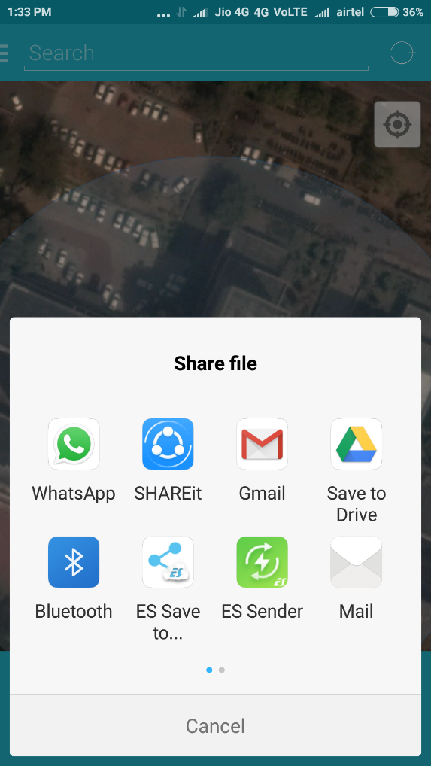
4 - डाटा ट्रांसफर
(चित्र-1) (चित्र-2) (चित्र-3)
(चित्र-1) में प्रदर्शित चिह्न पर टैप कर स्‍क्रीन को बाई से दाई की ओर स्‍लाईड करने पर (चित्र-2) प्रदर्शित होती है, जिसमें आपको शेयर फाईल को टैप करना है, जिससे (चित्र-3) प्रदर्शित होता है, जिसमें आपको जीमेल को टैप कर प्रदाय जीमेल एड्रेस पर डाटा ट्रांसफर करना है।

Slide 12
धन्‍यवाद

